Slide 1
RISICOMANAGEMENT
Deel 26 — Financieel risico voor niet-actuarissen
Niveau 3: Expert

Slide 2
Terugblik
Verantis geïntroduceerd. BCM-hiaat vastgelegd.
Vandaag: Sanne zit bij de actuariële presentatie.

Slide 3
‘Ik ben geen actuaris’
Ze hoeft de berekening niet te controleren.
Ze moet de aannames bevragen.

Slide 4
Model bevragen, niet bouwen
Volledig uitgewerkt — vandaag.

Slide 5
Vijf financiële risico's
Markt · Rente · Krediet

Slide 6
Vijf risico's, vervolg
Langleven · Liquiditeit

Slide 7
Marktrisico
‘Hoe gevoelig zijn we voor een marktschok?’

Slide 8
Renterisico
Beleggingen én verplichtingen bewegen — matchen ze wel?

Slide 9
Kredietrisico
‘Hoe geconcentreerd is onze blootstelling aan één tegenpartij?’

Slide 10
Langleven- en liquiditeitsrisico
‘Is de tafel actueel?’ · ‘Wat gebeurt er met onze kasstroom onder stress?’

Slide 11
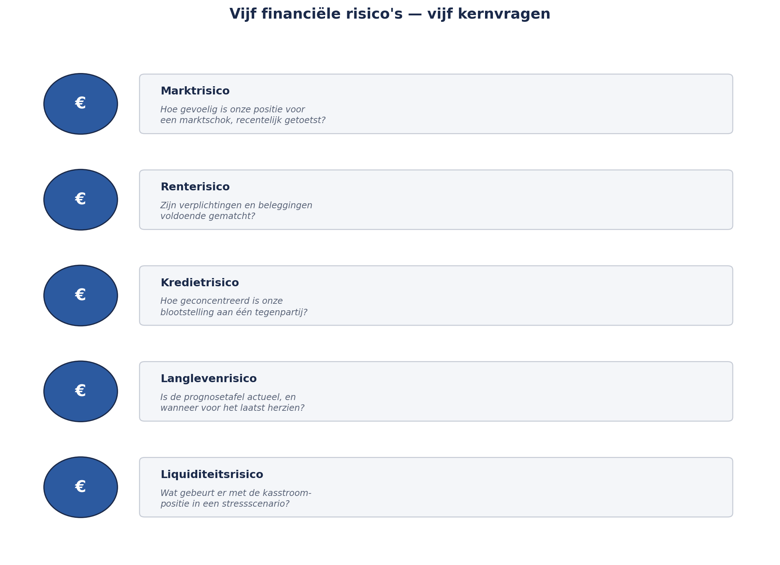
Vijf risico's, vijf kernvragen
Vijf risico's, vijf kernvragen — als naslagkaartje.

Slide 12
Opdracht 26.1 — 20 minuten
Vier scenario's. Welk risico, welke vraag?

Slide 13
Aggregatie
Niet optellen — risicokapitaal, met correlatie.

Slide 14
Het spiegelbeeld van deel 17
Daar: optellen onderschat.
Hier: optellen overschat.

Slide 15
Zelfde onderliggende fout
Correlatie negeren — in beide richtingen.

Slide 16
Opdracht 26.2 — tweetallen, 20 minuten
Waarom over- en waarom onderschatting? Wat hebben ze gemeen?

Slide 17
Value at Risk (VaR)
Het verlies dat, met 99,5% kans, niet wordt overschreden.

Slide 18
Wat VaR niet zegt
Niets over de resterende 0,5%.
Precies waar de catastrofe zit.

Slide 19
Vijf vragen om te bevragen
Aannames + wanneer herzien? Alternatieve aanname?

Slide 20
Vijf vragen, vervolg
Vergelijking met anderen? 10%-gevoeligheid? Onafhankelijk gevalideerd?

Slide 21
KERNZIN 19
Je hoeft een model niet te kunnen bouwen om het te mogen wantrouwen — je moet alleen weten welke vraag de aanname blootlegt.

Slide 22
Voor deel 27
Toegepast: projectierendement aan de bovenkant van de sector — nu een punt voor de tweedelijnsopinie.
Deel 27:
scenario's, stresstesten, ORSA/ERB, modelrisico.

